Slide 1

Презентация конструкторского проекта
«Рождественская сказка»

Slide 2

Методический паспорт проекта
«Санта Клаус развозит рождественские подарки»
Проблема - смогут ли учащиеся самостоятельно при минимальной помощи педагога организовать и реализовать собственный конструкторский проект в рамках заявленной темы?
Цель - проверка готовности учащихся к самостоятельной деятельности.

Slide 3
Методический паспорт проекта
«Санта Клаус развозит рождественские подарки»
Задачи.
Регулятивные: умение планировать практическую деятельность, осуществлять контроль и коррекцию деятельности.
Познавательные: получать информацию из различных источников, составлять план выступления.
Коммуникативные: осуществлять совместную работу в группе, корректно строить оценочное высказывание.
Личностные: понимать общность категорий, моральных норм у разных народов.

Slide 4
Методический паспорт проекта
« Санта Клаус развозит рождественские подарки.»
Тип проекта: творческий проект.
Срок проекта: 3 – 4 недели.
Формы работы: работа в группе.
Методы работы: поисковый метод
метод проекта

Slide 5
Проект «Санта Клаус развозит рождественские подарки»
Проблема: как сконструировать ТИКО – изобретение по теме « Рождественская сказка?».
Задачи:
Собрать материал по теме «Рождество», «Празднование Нового года».
Создать ТИКО – изобретение по заданной теме.
Подготовить презентацию проекта.

Slide 6
Проект «Санта Клаус развозит рождественские подарки»
План:
Предварительная работа: изучить информацию на темы « Рождество», «Празднование Нового года».
Занятие № 1. Определение темы и цели проекта.
Беседа и просмотр информации по заданной теме.
Выбор темы конструирования.
Формулировка задач предстоящей деятельности.
Занятие № 2. Конструирование.
Создание эскиза изделия.
Определение формы работы.
Конструирование.
Занятие № 3 – 4. Совершенствование ТИКО – изобретений.
1.Беседа « Критерии оценивания ТИКО – изобретения»
2. Анализ ТИКО – изобретений.
3. Совершенствование ТИКО – изобретений.

Slide 7
Проект «Санта Клаус развозит рождественские подарки».
Занятие № 5.
Совершенствование и объединение ТИКО – изобретений в тематическую композицию.
Оценивание деятельности и самооценка.
Занятие № 6 – 7.
1. Подготовка к презентации проекта.
2. Рефлексия. Презентация конструкторского проекта (во вложении)

Slide 8
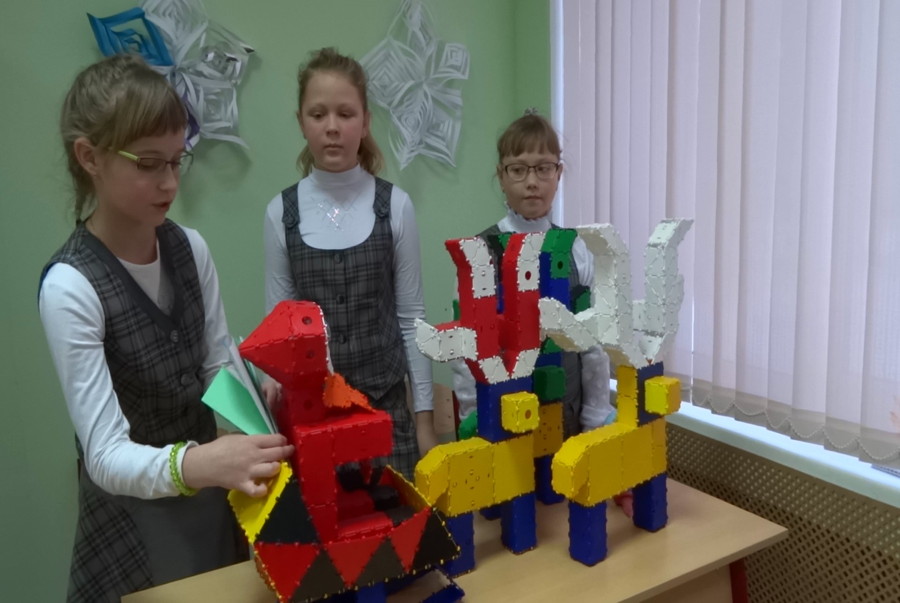

Slide 9
